Slide 1

Estimation des précipitations sur l’ensemble du territoire de la Caroline du Nord
GROUPE A :
Ives MALONGO KOKINAMBILI
Al Hassane LOUM
Papy NGIENGO
Christelle TCHOUA
Andry HERITIANA
Ousmane DIARRA

Slide 2
Analyse de la demande
Le ministère de l'agriculture de la Caroline du Nord a besoin d'une carte des précipitations à travers tout l'état. Pour l'instant ils n'ont qu'une carte de points des stations météo avec les mesures de ces stations. Il souhaite une couche matricielle avec une estimation des précipitations sur l'ensemble du territoire avec une résolution de 500m et contenue dans les limites de l'état de la Caroline du Nord. Pour pouvoir choisir la meilleure couche entre alternatives, ils demandent au moins deux couches créées avec des algorithmes d'interpolation différents et une discussion des différences et avantages/désavantages de chaque méthode.

Slide 3
Résultats attendus
Concevoir une carte du carte des précipitations à travers tout l'état de la Caroline du Nord;
Deux cartes de la précipitation estimée pour l'ensemble de l'état ;
Une brève discussion des différences entre les cartes et leurs avantages/désavantages;
Une automatisation du processus d’au moins de deux méthodes d’interpolation;
Une animation temporelle (janvier-décembre) des précipitations .

Slide 4
Données disponibles
  shapefile avec des points de mesure de précipitations
  shapefile avec les limites de l'état de la Caroline du Nord
  le tout dans le système de projection EPSG 3358

Slide 5
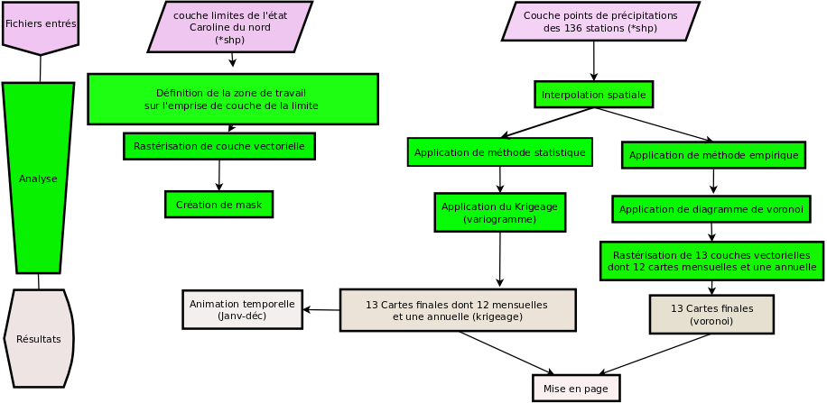
Schéma théorique de la solution proposée

Slide 6
Choix du logiciel et outils utilisés
Logiciel SIG libre open source : GRASS GIS qui offre plusieurs outils de traitements de données à travers de multiples (modulaire) ;
Intègre d’autres services cartographiques : QGIS
les outils et commandes utilisés au cours de cette étude :
Dans GRASS: Création de secteur et d’un jeu de carte
V.import pour charger les deux couches de travail (limites et précipitations)dans le jeu de carte permanent
Création d’un nouveau jeu de carte (interpolation)
Lancement du logiciel GRASS GIS et ouverture du mapset (interpolation)
commandes pour définir la région et la résolution: g.région ;
Rasteurisation de la couche vectorielle de la zone d’application (v.to.rast)
Création d’un MASK sur la limite de a Caroline du Nord
Application de la méthode d’interpolation voronoi avec la commande pour le diagramme de veronoi : (r.voronoi) ;
Rasteurisation de la couche de diagramme obtenu (12 mois)
Exécution de la commande r.mapcalc pour sauvegarder les cartes sous l’effet du MASK
Application de la méthode de krigeage avec la commande v.kriging (précipitation) avec fonction linéaire
r.mapcalc
Commande animation avec g.gui
Dans QGIS
Activer l’extension de Grass 7
outils de de QGIS installation édition ( légendes, étiquette)

Slide 7
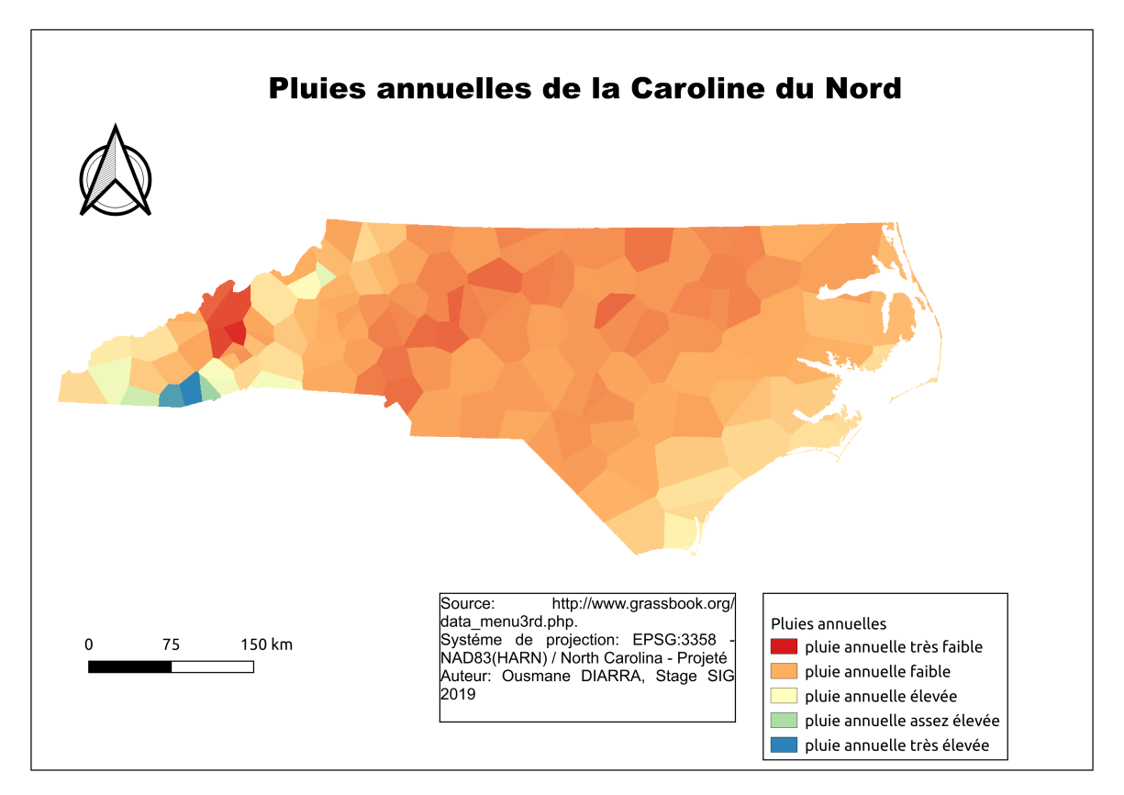
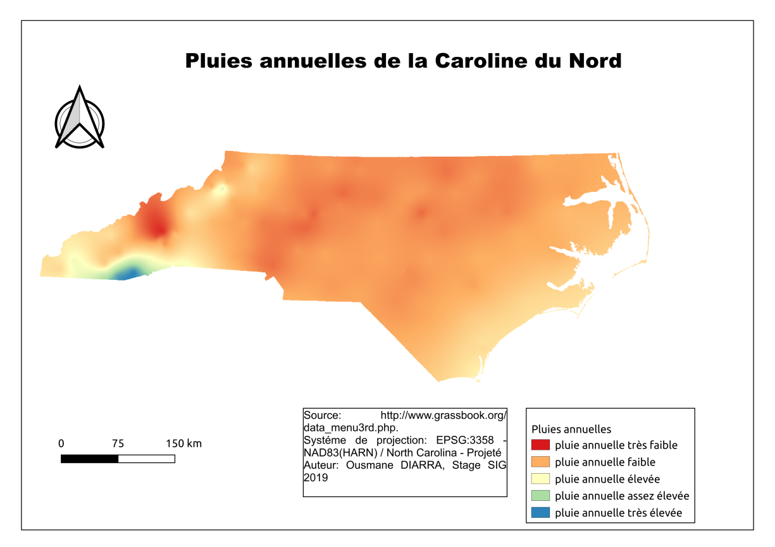
Résultats: deux cartes avec deux méthodes d’interpolation

Slide 8
Résultats: Animation sur la pluviométrie annuelle

Slide 9
Résultats: différence entre les deux cartes
la différence réside sur le fait que la méthode véronoi est empirique et que la méthode de Krigeage est statistique.
La carte avec l’approche par le Kriging est plus uniforme tandis qu’au niveau de véronoi les surfaces sont plus visibles ;
La fonction linéaire n’est pas trop ajustée au nuage des points issus des variogrammes.
Le temps d’exécution du krigeage est assez long comparé à la méthode de véronoi ;
Le modèle veronoi utilise deux modules tandis que la méthode de kriging ne nécessite qu’un module.

Slide 10
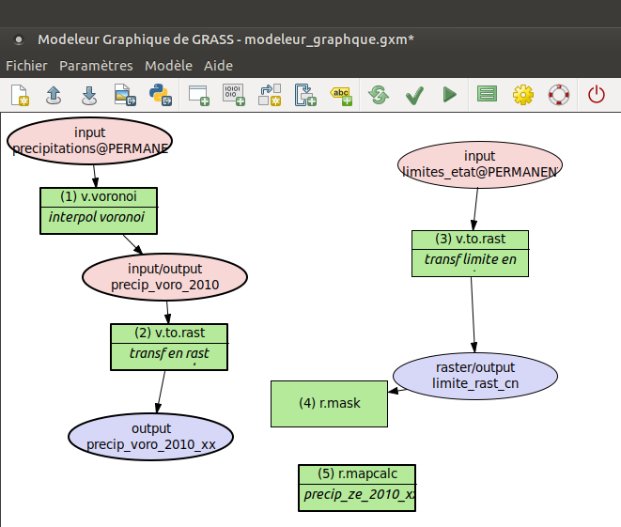

Slide 11
Commentaires & Notes
Avantages / désavantages
  approfondissement des connaissances des modules GRASS
Difficultés éventuelles
  lacune dans la maîtrise de l’utilisation du modeleur aussi bien dans GRASS et QGIS
Astuces / techniques intéressant découverts
  importer les données dans le GRASSDATA au niveau du Permanent
  ouvrir un nouveau jeu de cartes "interpolation’’
  appliquer la commande g.proj. pour voir l’unité de la carte

Slide 12
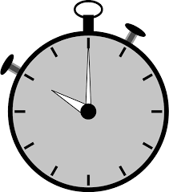
Temps mis pour résoudre cet exercice
- Vendredi : 10h00- 20h00 (10h heures)
- Samedi : 15h00 – 20h00 (5 heures )
- Dimanche : 18h00 – 23h00 (5heures)
Total : 20 heures

Slide 13

MERCI POUR VOTRE ATTENTION

